Slide 1
SOCIALISTICKÁ REKLAMA – ZDÁNLIVÝ PARADOX

Slide 2
spotřební kultura / konsumerismus jako
nástroj legitimizace/ delegitimizace socialistického systému
„každému dle jeho potřeb“ (!?)

Slide 3
Natalya Chernysova: Soviet Consumer Culture in the Brezhnev Era
Chruščovovy změny vytvořily ekonomickou, materiální a ideologickou infrastrukturu pro sovětskou masovou spotřebu
konzumerismus jako problém pro sovětskou ideologii i ekonomiku
nutil stát k redefinování řady vztahů či dogmat – zejména šlo o oficiální výklad idejí týkajících se každodennosti, kultury, osobních potřeb, a obecně komunistické mentality

Slide 4
Olga Gurova: Consumer Cutlure in Soviet Russia
společnost nedostatku (János Kornai) x společnost přebytku (Sergei Oushakine)
= dynamiky, které vyplývaly ze státně plánované ekonomiky a vytvářely takové podmínky spotřeby, kdy nabídka spíše výjimečně odpovídá poptávce
koncept tzv. kulturnosti spotřeby jakožto snahy o definování specifik socialistické spotřeby

Slide 5
ZNÁRODNĚNÍ KINEMATOGRAFIE
? REKLAMNÍ FILM
? ÚZKÝ FILM

Slide 6
OBDOBÍ TŘETÍ REPUBLIKY (1945-1948)
bezprostředně poválečné období – potravinová pomoc mezinárodních organizací – spotřební kultura není klíčovým tématem
reklamy zejména pro propagaci čs. průmyslu v zahraničí
OBDOBÍ STALINISMU (1948-1953)
orientace na těžký průmysl, obchodně-reklamních sdělení málo
reklamní branže obecně nezaniká, ale přeorientovává se na propagaci/propagandu

Slide 7
ZMĚNY V DRUHÉ POLOVINĚ 50. LET
rozvoj „socialistické reklamy“
Reklamní podnik státního obchodu
studio Propagfilm (Krátký film)

Slide 8
DISKURS O SOCIALISTICKÉ REKLAMĚ/ PROPAGACI
vymezování vůči „kapitalistické“ reklamě
důraz na informace
1955
1962

Slide 9
SDRUŽENÉ PROPAGAČNÍ AKCE
PŘÍKLAD – KUCHYŇSKÝ MIXÉR PRAGOMIX
(KONEC 50. LET)
KONKRÉTNÍ PRODUKT +
KAMPAŇ ZDRAVÉHO
ŽIVOTNÍHO STYLU

Slide 10
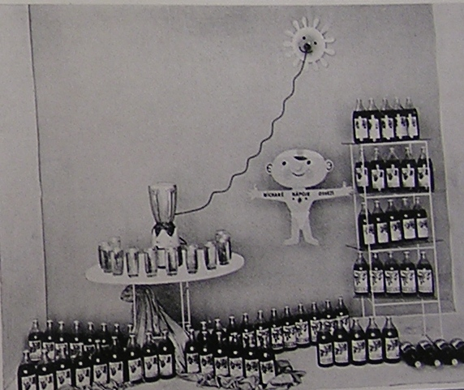

Slide 11
REKLAMNÍ FILM V KRÁTKÉM FILMU
Propagfilm a kontinuity práce populárně-vědeckého studia
35mm / kina
Šťastnou cestu / Tatra 603

Slide 12
REKLAMNÍ FILM V REKLAMNÍM PODNIKU
16mm / pro TV

